Slide 1
ОТЧЁТ главы Шевченковского сельского поселения Крыловского района «О работе органов местного самоуправления Шевченковского сельского поселения Крыловского района за 2020 год и о задачах на 2021 год
село Шевченковское
2021 год

Slide 2
Численность населения
Всего – 1155 человек
Родилось 12 человек
Умерло 9 человек

Slide 3
Уровень безработицы
%
+ Services

Slide 4
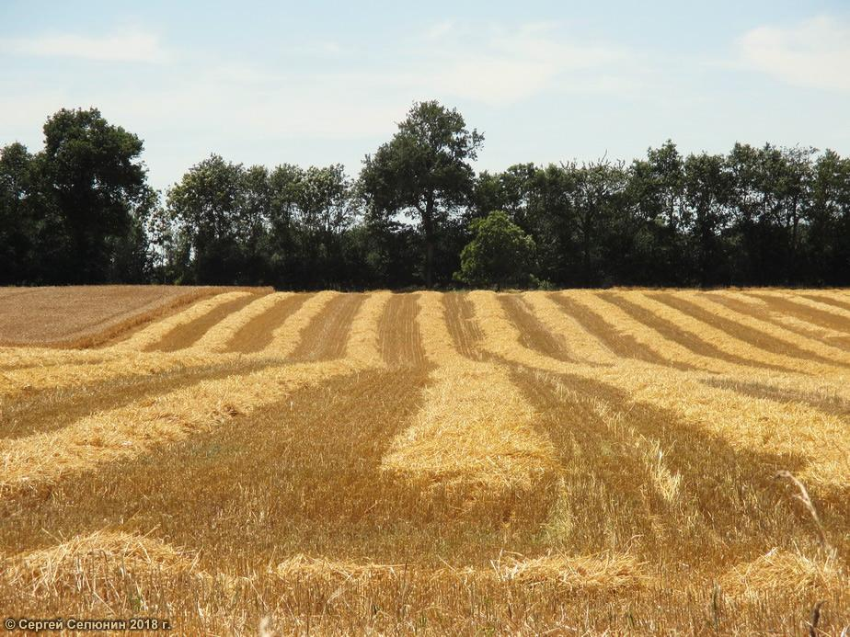
Общая площадь земель 8 085 га,
земли сельхозназначения - 7063 га

Slide 5
СРЕДНЯЯ УРОЖАЙНОСТЬ
озимая пшеница 42,0 ц/га,
озимый ячмень 51,2 ц/га,
ячмень яровой 50,3 ц/га,
подсолнечник 11,5 ц/га,
кукуруза на зерно 19,5 ц/га

Slide 6
Поступление собственных доходов в расчете на 1 жителя
+ Services

Slide 7
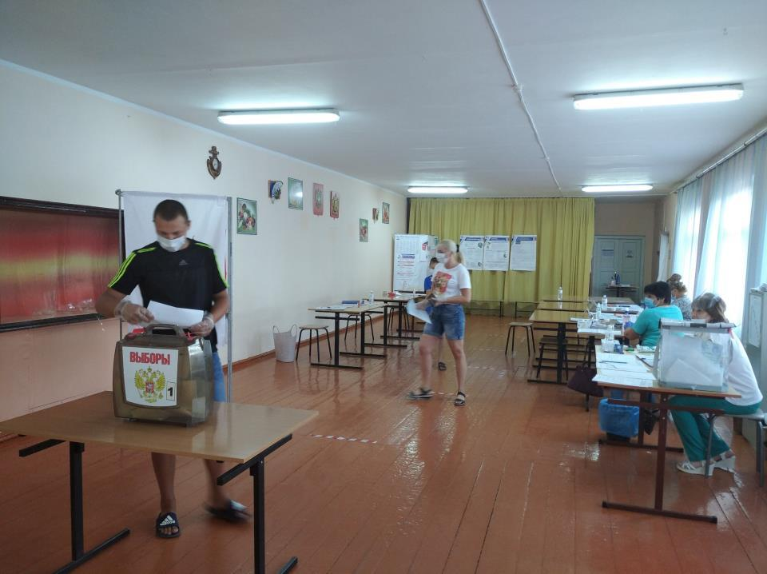

Slide 8
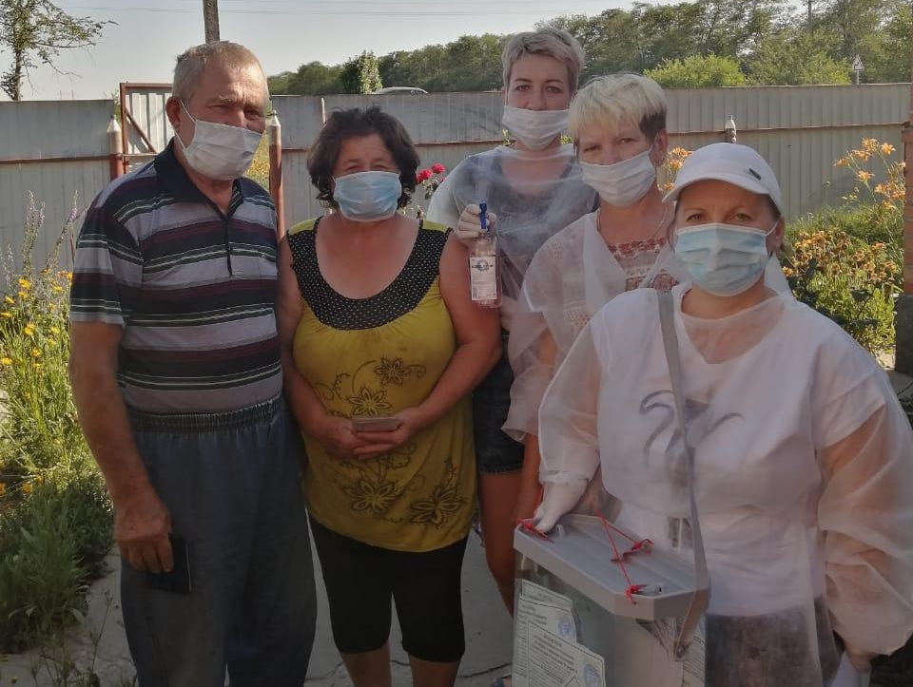

Slide 9
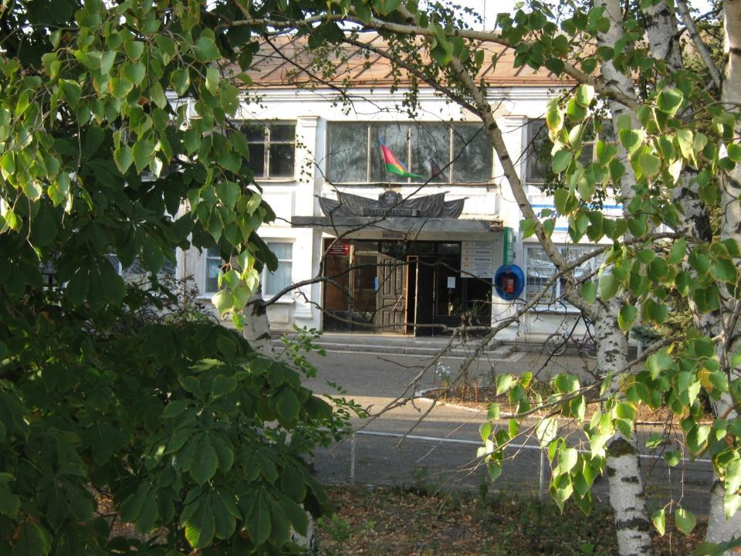

Slide 10
Структура администрации
Шевченковского сельского поселения
Глава Шевченковского сельского поселения
Крыловского района
Общий отдел
Сектор «Делопроизводство»
Сектор «Военный учёт»
Сектор «Землеустройство и ЖКХ»
ФИНАНСОВЫЙ ОТДЕЛ
Сектор «Экономическое развитие и финансирование деятельности»
Сектор «Закупки»
Сектор «Бухгалтерия»
Сектор «Налогообложение»

Slide 11
НОРМОТВОРЧЕСТВО
Постановлений – 83
Распоряжений – 81
Решений Совета - 46

Slide 12
ЗЕМЛЕУСТРОЙСТВО:
регистрация права собственности на з/у,
постановка на кадастровый учет з/у,
выдача выписок о праве на з/у и др.

Slide 13
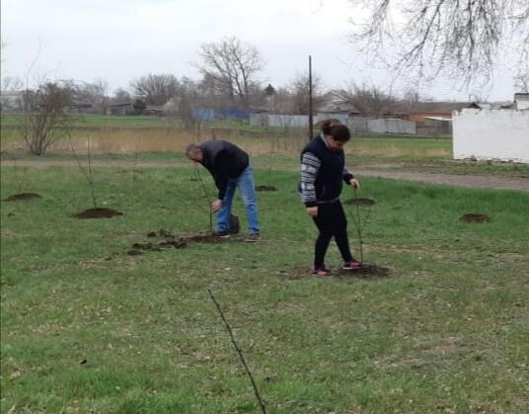
Акция «Сад Победы»

Slide 14
Личное подсобное хозяйство
КРС-38
МРС-5
птицы-5439

Slide 15
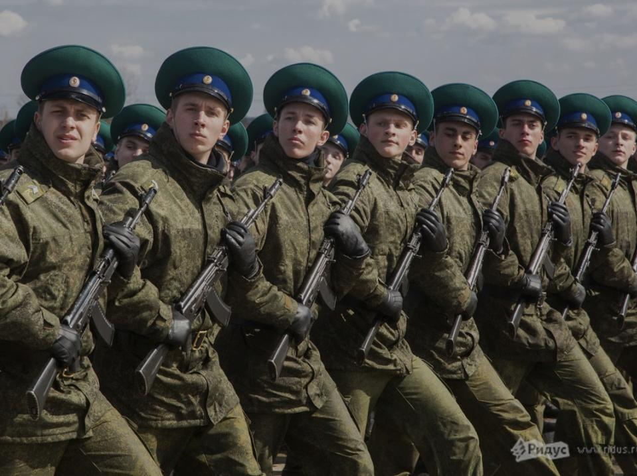
На учете состоит – 257 человек
Принято на учет – 15 человек
Снято с учета – 5 человек
Призвано в армию – 0 человека

Slide 16
БЮДЖЕТ

Slide 17
Исполнение бюджета по доходам
+35,4%
+ Services

Slide 18
Структура доходов поселения за 2020 год

Slide 19
Земельный налог
+19,5%
+ Services

Slide 20
+57,4%
Единый сельскохозяйственный налог
+ Services

Slide 21
+10,9%
Налог на доходы физических лиц
+ Services

Slide 22
-5,0%
Доходы от уплаты акцизов на
нефтепродукты
+ Services

Slide 23
Налог на имущество
физических лиц
+96,2%
+ Services

Slide 24
Структура собственных доходов за 2020 год

Slide 25
Налоговая недоимка
Тыс. руб.
743,3
496,8
398,8
07.12.2020
01.01.2021
01.01.2020
189,5
01.12.2020

Slide 26
Изменения структуры доходов поселения

Slide 27
Дотация на выравнивание бюджетной обеспеченности

Slide 28
Субсидия на ремонт автомобильных дорог
1 159,5 тыс. руб.
Иные межбюджетные трансферты 100,0 тыс. руб.

Slide 29
Расходная часть бюджета
Расходы бюджета поселения 12 102,2 тыс. руб.
24,8% расходов реализовано через муниципальные программы

Slide 30
Расходная часть бюджета
«Общегосударственные расходы»
план – 4 146,7 тыс. руб., исполнено
3 971,1 тыс. руб.,
95,7% к плану

Slide 31
Расходная часть бюджета
«Нацинональная оборона»
план – 97,2 тыс. руб., исполнено
97,2 тыс. руб.,
100% к плану

Slide 32
Расходная часть бюджета
«Национальная безопасность и правоохранительная деятельность»
план – 281,2 тыс. руб.,
исполнено
277,7 тыс. руб.,
98,8% к плану

Slide 33
Расходная часть бюджета
«Национальная экономика»
план – 3 403,4 тыс. руб., исполнено
3 077,2 тыс. руб.,
90,4% к плану

Slide 34
Расходная часть бюджета
«Жилищно-коммунальное хозяйство»
план – 1 901,4 тыс. руб., исполнено
1 504,8 тыс. руб.,
79,1% к плану

Slide 35
Расходная часть бюджета
«Образование»
план – 10,2 тыс. руб., исполнено
10,2 тыс. руб.,
100% к плану

Slide 36
Расходная часть бюджета
«Культура и кинематография»
план – 3 124,9 тыс. руб., исполнено
3 075,9 тыс. руб.,
98,4% к плану

Slide 37
Расходная часть бюджета
«Социальная политика»
план – 43,3 тыс. руб., исполнено
43,0 тыс. руб.,
99,3% к плану

Slide 38
Расходная часть бюджета
«Физическая культура»
план – 45 тыс. руб., исполнено
45 тыс. руб.,
100% к плану

Slide 39
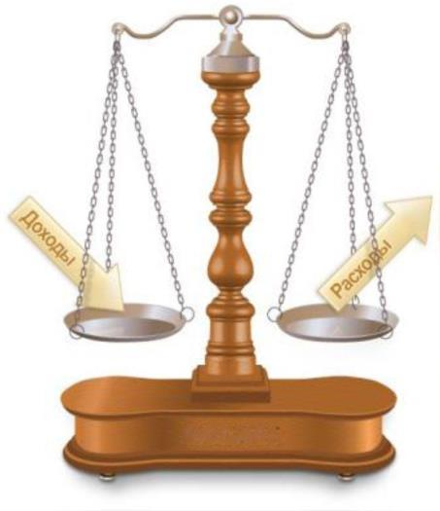
Результат исполнения бюджета
12 102,2 тыс. руб
13 023,8 тыс. руб.
Профицит – 921,7тыс. руб.

Slide 40
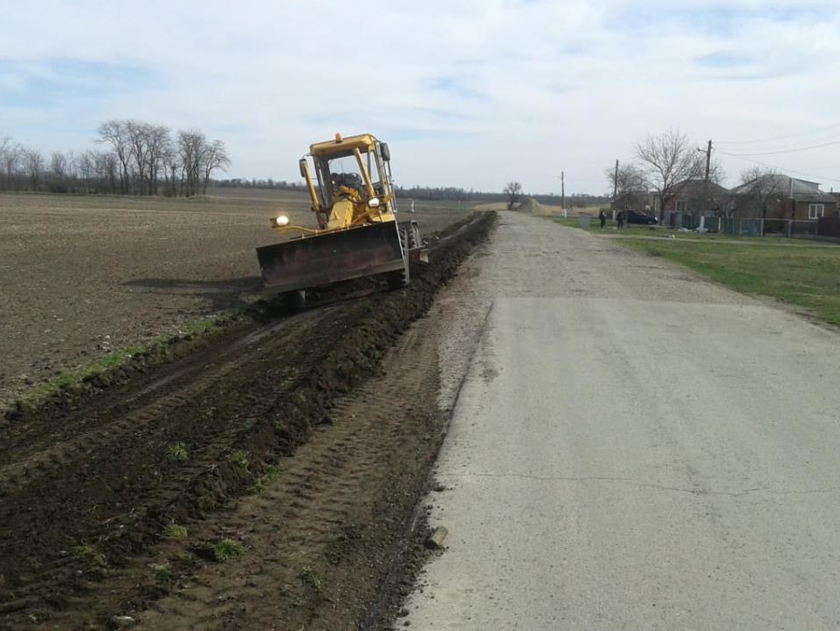
Общая стоимость работ
2 751,3 тыс. руб.

Slide 41
Управление муниципальным имуществом 88,3 тыс. руб.

Slide 42
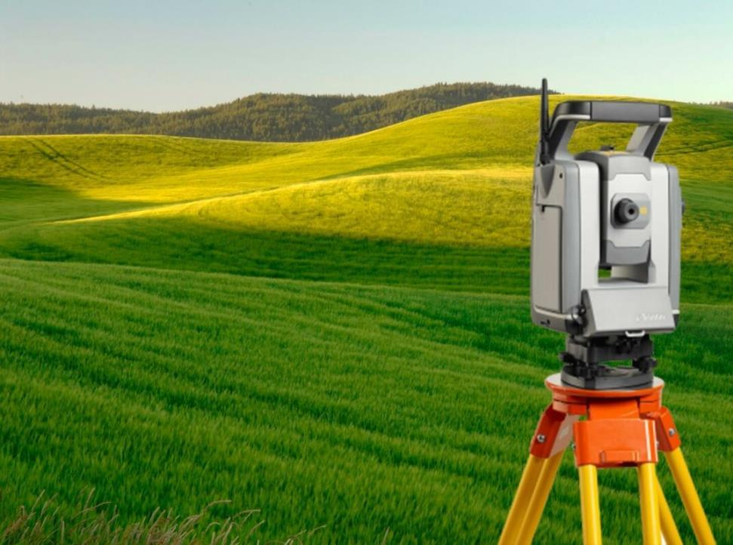
Топографо-геодезические работы 227,6 тыс. руб.

Slide 43
замена водопроводных труб 1745 метров

Slide 44
БЛАГОУСТРОЙСТВО
Израсходовано 682,6 тыс. руб.

Slide 45
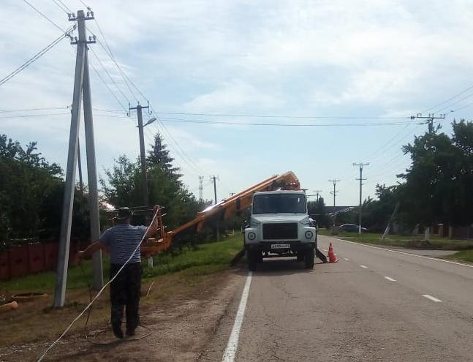
Оперативно-техническое обслуживание освещения
83,2 тыс. руб.,
Электроэнергия 203,2 тыс. руб.

Slide 46
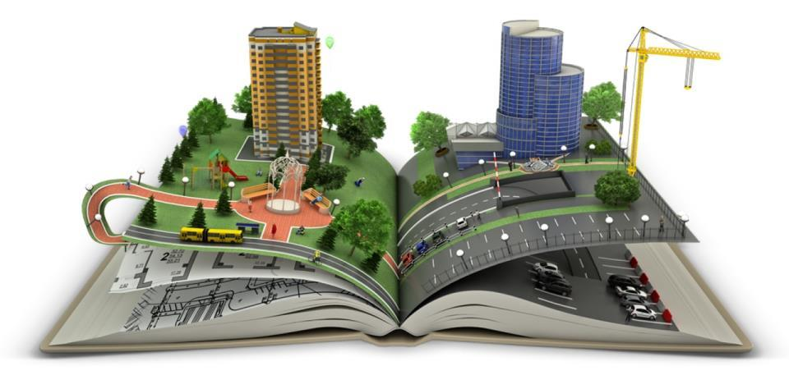
Комфортная городская среда
Начальная цена контракта
23 5013,4 тыс. руб.

Slide 47
Рост заработной платы сотрудников учреждения культуры

Slide 48
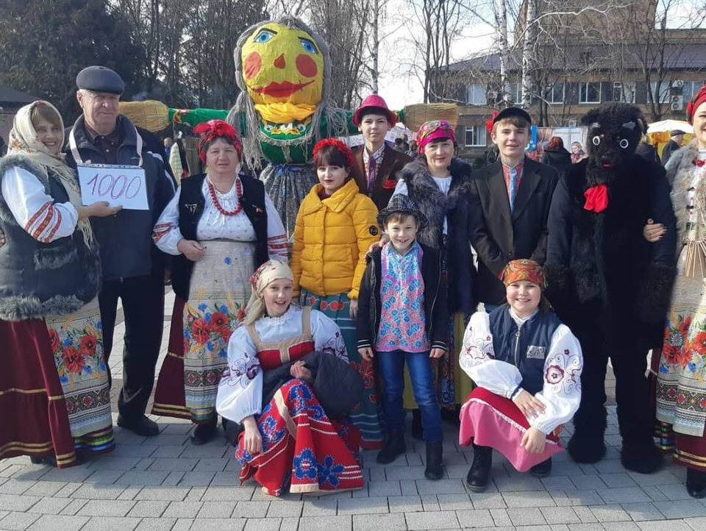

Slide 49
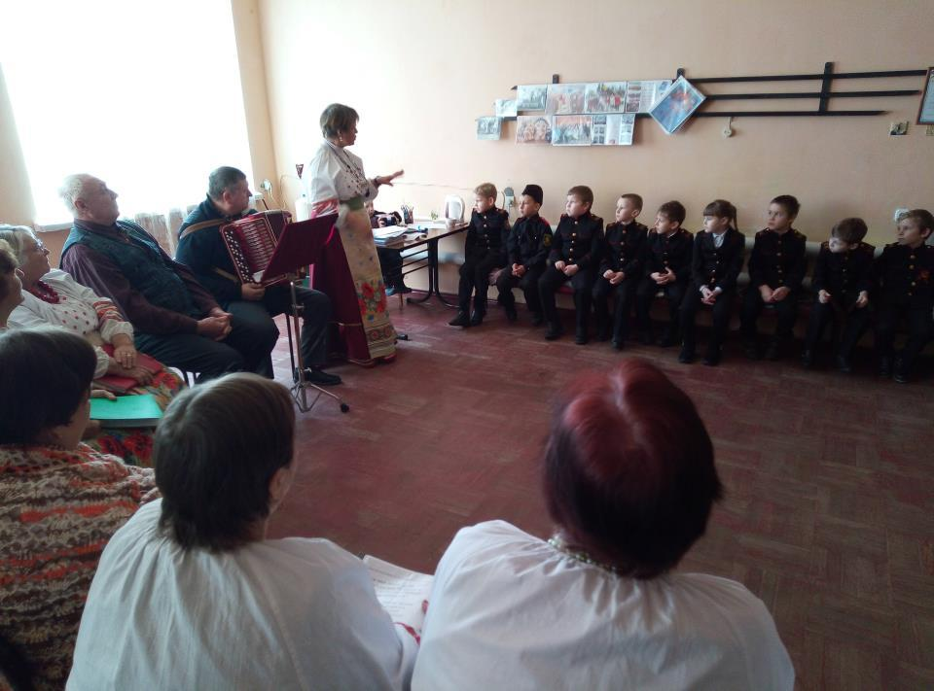

Slide 50
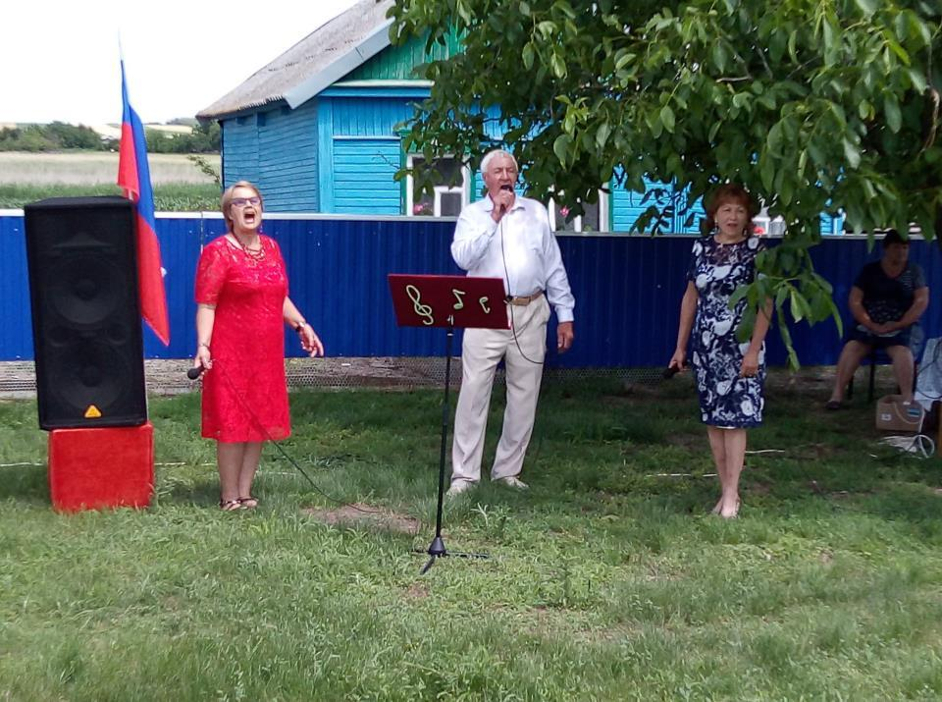

Slide 51
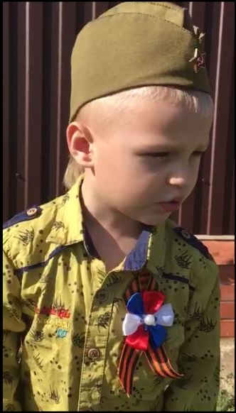
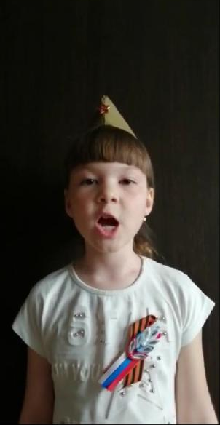
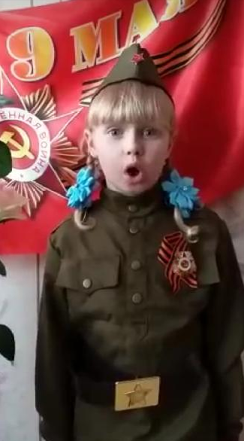
Участники флэшмоба «Память сердца»

Slide 53
Участники акции «Бессмертный полк»

Slide 54
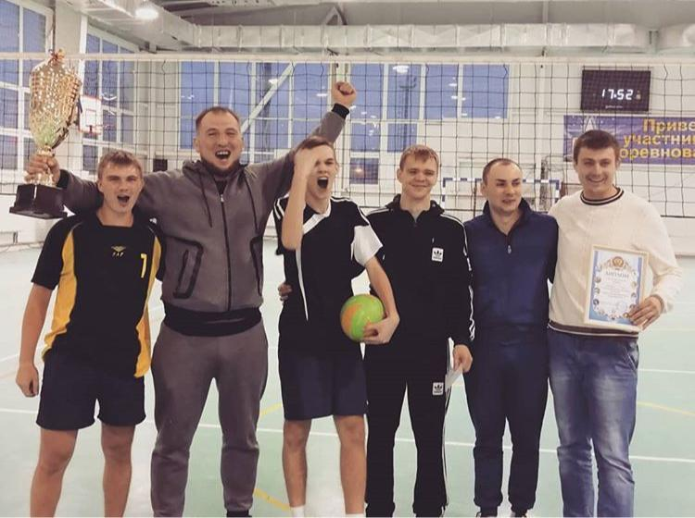

Slide 55
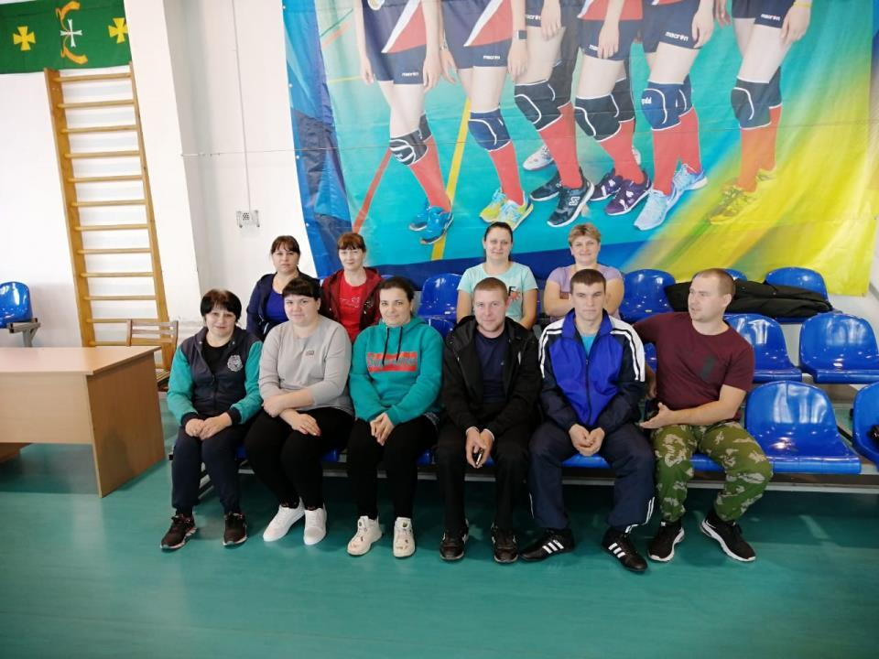

Slide 56
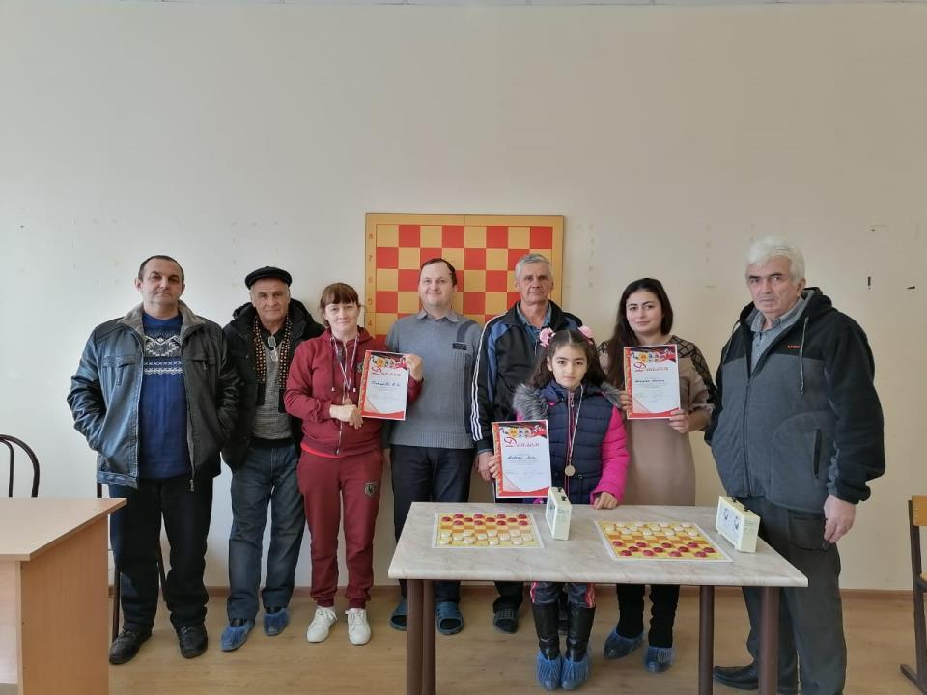

Slide 57
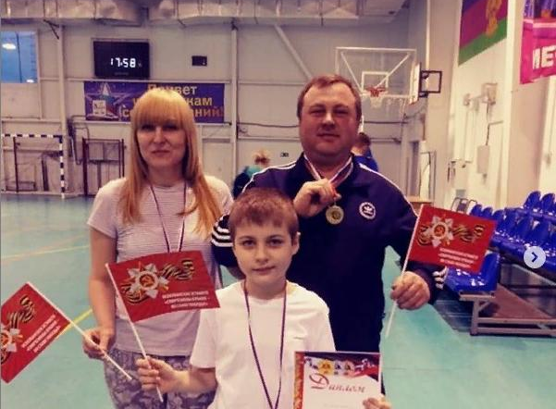

Slide 58
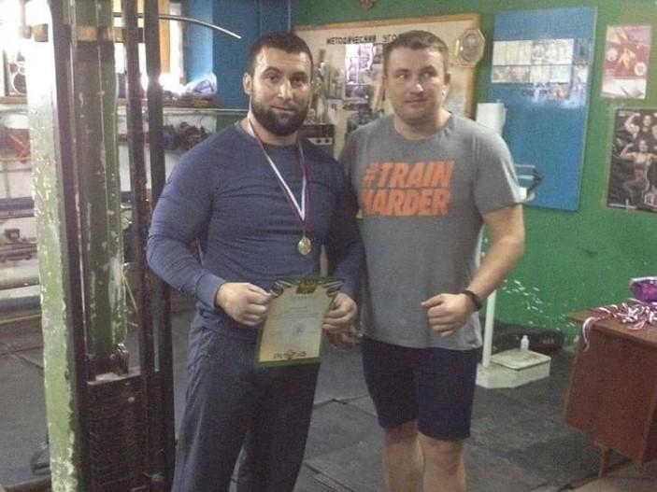

Slide 59
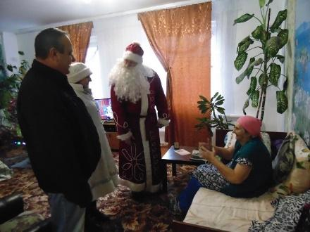
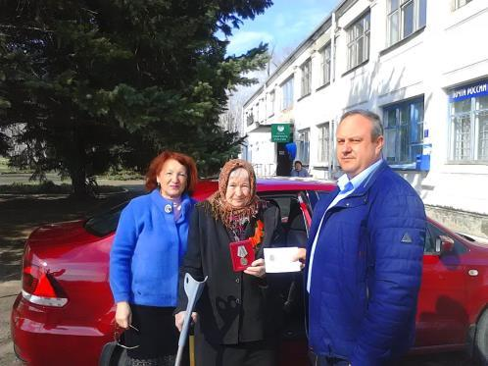
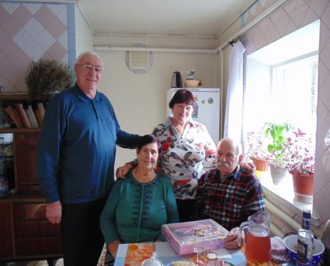

Slide 60
На исполнении
1 решение суда!

Slide 61
о планах на 2021 год
1
Регистрация права собственности на объекты водоснабжения
2
Ремонт дороги по ул. Свердликова
3
Благоустройство парка в рамках реализации программы
«Комфортная городская среда
4
Замена водопроводных сетей
8

Slide 62
Спасибо за сотрудничество!

Slide 63
ОТЧЁТ главы Шевченковского сельского поселения Крыловского района «О работе органов местного самоуправления Шевченковского сельского поселения Крыловского района за 2020 год и о задачах на 2021 год
село Шевченковское 2021г.

